Slide 1
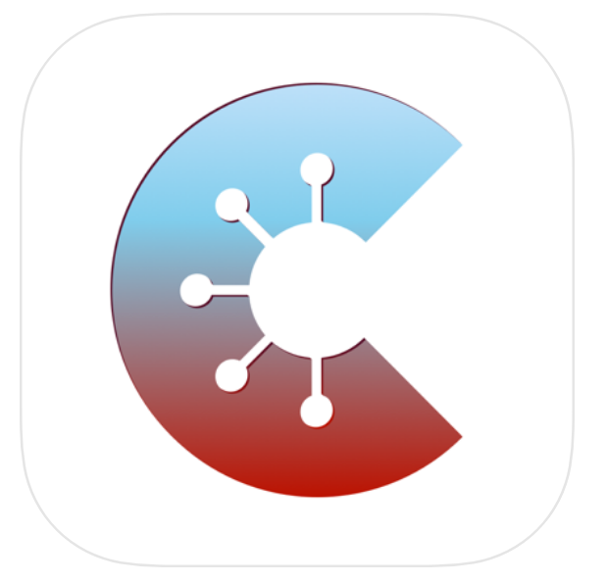
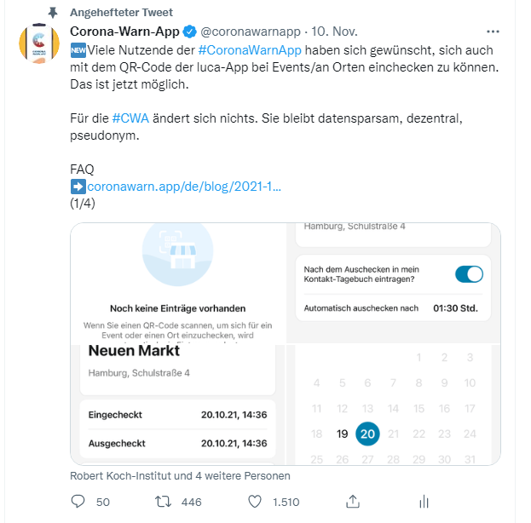
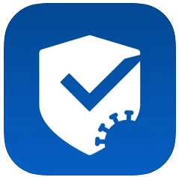
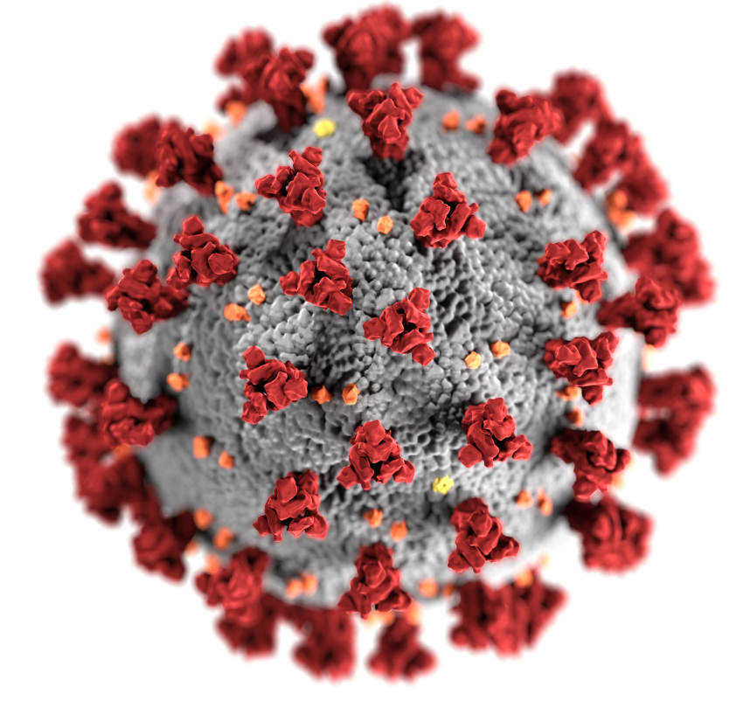
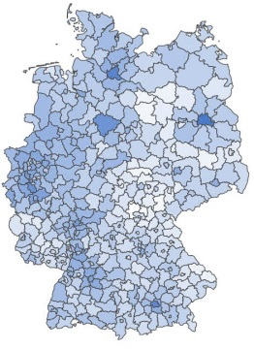
Update Digitale Projekte
Kennzahlen: >21.000 Twitter-Follower | 35,9 Mio. Downloads | 640.000 Warnende
>7000 Warnende/Tag >90.000 empfangene Warnungen/Tag
Entwicklung: Mitnutzung der Luca-QR-Codes
Kommunikation: Luca
Blog und FAQ
Thread (200.000 Impressions, 1600 Likes, 500 RT …)
Themenseite
Bürger- und Presseanfragen
Starkes Medienecho (dpa, Spiegel, tagesschau, heise usw.)
Kennzahlen: > 130 Mio. DCC (Stand 10.11.)
CovPass-App: >23,8 Mio. Downloads (Stand 10.11.)
CovPassCheck-App: 702.363 Downloads (Stand 10.11.)
Entwicklung: Version 1.12 (Booster-Notification)
Kommunikation: Workshop Check-App Kommunikation geplant
Anstieg Anfragen von LKA, Landespolizei bzgl. gefälschter Impfnachweise
Kennzahlen: 1 Jahr DEA < 40.000 Anmeldungen pro Tag | > 16,4 Mio. Anmeldungen seit 11/2020
12.11.2021

